Slide 1
ФИЗИКА · 10-ZHMB-3-СЫНЫП · 77-САБАҚ
Электролит ерiтiндiлерiндегi және балқыламалардағы электр тогы. Электролиз заңы. БЖБ 9
Бөлім: Әр түрлі ортадағы электр тогы
Құндылық: Тәуелсіздік және отаншылдық

Slide 2
Сабақтың мақсаты Сабақтың басы · 6 мин
Сабақ соңында біз:
1
электролиттердегі электр тогын сипаттайды
2
Фарадейдің электролиз заңдарын есептерде қолданады
3
электролиз үдерісі арқылы элементар зарядты тәжірибеде анықтайды
4
нәтижені e = 1,6·10⁻¹⁹ Кл-мен салыстырып, қателікті талдайды
Оқу мақсаты: 10.4.3.5 -электролиттердегі электр тогын сипаттау және электролиз заңын есептер шығаруда қолдану;
Электролит ерiтiндiлерiндегi және балқыламалардағы электр тогы. Электролиз заңы. БЖБ 9
2

Slide 3
Білімді өзектендіру Сабақтың басы · 6 мин
«Блиц-сұрақ»
Өткен тақырып: Электролит ерiтiндiлерiндегi және балқыламалардағы электр тогы. Электролиз заңы
1 минут ішінде «Электролит ерiтiндiлерiндегi және балқыламалардағы электр тогы. Электролиз заңы» тақырыбы бойынша 6–8 қысқа сұрақ қойылады.
«Туған жерің – алтын бесігің» (халық мақалы).»
—
Электролит ерiтiндiлерiндегi және балқыламалардағы электр тогы. Электролиз заңы. БЖБ 9
3

Slide 4
Проблемалық жағдаят Сабақтың басы · 5 мин
Электролиз арқылы электронның зарядын өлшеуге бола ма? Фарадей мұны 1830 жылдары қалай «байқап қалған»?
?
Болжамдарыңды айтыңдар! Бүгінгі сабақтың тақырыбы қандай болуы мүмкін?
Электролит ерiтiндiлерiндегi және балқыламалардағы электр тогы. Электролиз заңы. БЖБ 9
4

Slide 5
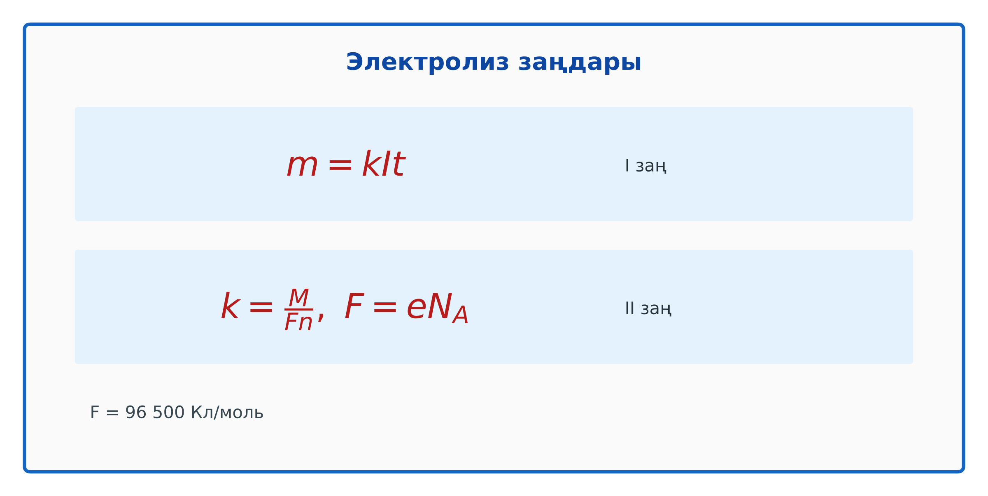
Жаңа білім Сабақтың ортасы · 12 мин
Негізгі ұғымдар
Электролиттерде ток тасымалдаушылар – иондар.
Фарадейдің І заңы: m = kIt; ІІ заңы: k = M/(Fn), F = eN_{A} = 96 500 Кл/моль.
Бір валентті ион заряды: e = MIt/(m n N_{A}).
Электролит ерiтiндiлерiндегi және балқыламалардағы электр тогы. Электролиз заңы. БЖБ 9
5

Slide 6
Негізгі формулалар мен ұғымдар Сабақтың ортасы · 12 мин
Есте сақта
Фарадейдің І заңы: m = kIt; ІІ заңы: k = M/(Fn), F = eN_{A} = 96 500 Кл/моль.
1
Бір валентті ион заряды: e = MIt/(m n N_{A}).
2
Электролит ерiтiндiлерiндегi және балқыламалардағы электр тогы. Электролиз заңы. БЖБ 9
6

Slide 7
Бекіту: «Қателер аңшысы» Сабақтың ортасы · 7 мин
Қателер аңшысы
Тақтада шешімі қате берілген есеп тұр, жұптар қатені тауып, дұрыс шешімін жазады.
ТАПСЫРМА
тақырыптың негізгі формулаларын «Формула – шама – бірлік – мысал» кестесіне жүйелеп, бір үлгі есепті жұппен шығарыңдар.
Электролит ерiтiндiлерiндегi және балқыламалардағы электр тогы. Электролиз заңы. БЖБ 9
7

Slide 8
Сергіту сәті Сабақтың ортасы · 2 мин
Сергіп алайық
«Векторлар». Мұғалім бағыт айтады (жоғары, оңға, солға, төмен), оқушылар қолымен вектор бағытын көрсетеді.
Электролит ерiтiндiлерiндегi және балқыламалардағы электр тогы. Электролиз заңы. БЖБ 9
8

Slide 9
Деңгейлік тапсырмалар Сабақтың ортасы · 11 мин
Деңгейіңді таңда
A
B
C
A деңгейі
B деңгейі
C деңгейі
білу, түсіну
қолдану
талдау, жинақтау
А деңгейін орындасаң — В деңгейіне өт!
Электролит ерiтiндiлерiндегi және балқыламалардағы электр тогы. Электролиз заңы. БЖБ 9
9

Slide 10
А деңгейі: білу, түсіну Сабақтың ортасы · 11 мин
A
Электролиттерде ток тасымалдаушылар?
Жауабы
Оң және теріс иондар.
Электролит ерiтiндiлерiндегi және балқыламалардағы электр тогы. Электролиз заңы. БЖБ 9
10

Slide 11
В деңгейі: қолдану Сабақтың ортасы · 11 мин
B
Өлшеу нәтижесінен e-ны есепте, кестелік мәнмен салыстыр.
Жауабы
Мысалы, e ≈ 1,55·10⁻¹⁹ Кл; ε ≈ 3%.
Электролит ерiтiндiлерiндегi және балқыламалардағы электр тогы. Электролиз заңы. БЖБ 9
11

Slide 12
С деңгейі: талдау, жинақтау Сабақтың ортасы · 11 мин
C
Ток тұрақсыздығы мен катодты кептірудің нәтижеге әсерін бағала. Дәлдікті арттыру жолдары?
Жауабы
Ток өзгерсе – орташа I алу; дымқыл катод массаны арттырады – толық кептіру, дәлірек таразы.
Электролит ерiтiндiлерiндегi және балқыламалардағы электр тогы. Электролиз заңы. БЖБ 9
12

Slide 13

Бекіту: Plickers викторинасы Сабақтың соңы · 7 мин
Тез жауап бер
1
m = kIt – қай заң?
Фарадейдің І заңы
2
F = ?
96 500 Кл/моль
3
Катодта не бөлінеді?
металл
Plickers
Электролит ерiтiндiлерiндегi және балқыламалардағы электр тогы. Электролиз заңы. БЖБ 9
13

Slide 14
Рефлексия Сабақтың соңы · 7 мин
«Смайликтер»
үш түрлі смайлик арқылы сабақты түсіну деңгейін белгілейді.
9–10 балл
Өте жақсы
7–8 балл
Жақсы
5–6 балл
Қанағаттанарлық
0–4 балл
Қолдау қажет
Электролит ерiтiндiлерiндегi және балқыламалардағы электр тогы. Электролиз заңы. БЖБ 9
14

Slide 15
Үй тапсырмасы Сабақтың соңы
Үйде орында
A
B
C
Жұмыс есебі.
Үйде тиынды мыспен жалату тәжірибесі (ересектермен).
Гальваностегияның өнеркәсіптегі қолданылуы.
Электролит ерiтiндiлерiндегi және балқыламалардағы электр тогы. Электролиз заңы. БЖБ 9
15

Slide 16
Сабаққа белсенді қатысқандарыңа рахмет!
«Туған жерің – алтын бесігің» (халық мақалы).»
—

